Slide 1

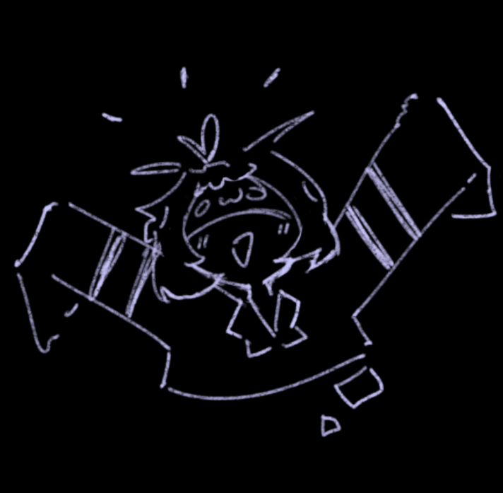
DOtheKRAN
______________________
Елена Чернева 10г

Slide 2


Здравейте, здравейте !

Slide 3
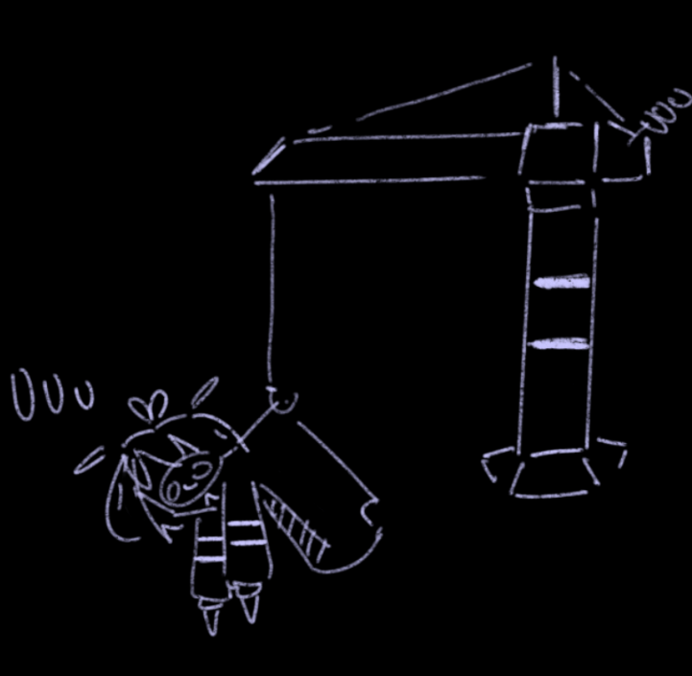
Материали
Много картон
Горещо лепило /
Пръчици / клечки
Хартиено тиксо
Малко лего части
Малко конец
Arduino UNO
Кабели
Python code
3 servo мотора (360*)

Slide 4



Технологии
PYFIRMATA

Slide 5

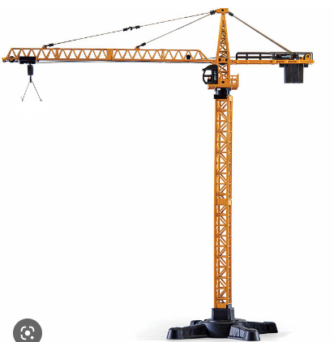


Основни части на крана

Slide 6
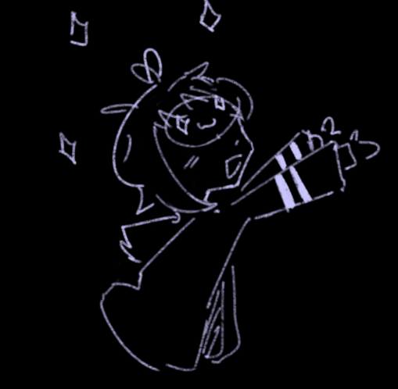
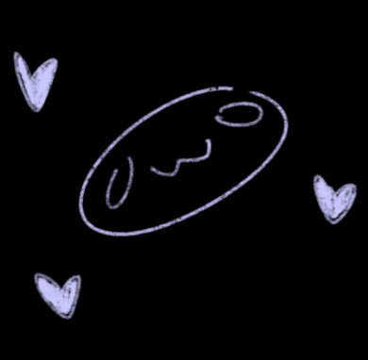
Време е за…
Demo

Slide 7

Благодаря за вниманието !

Slide 8
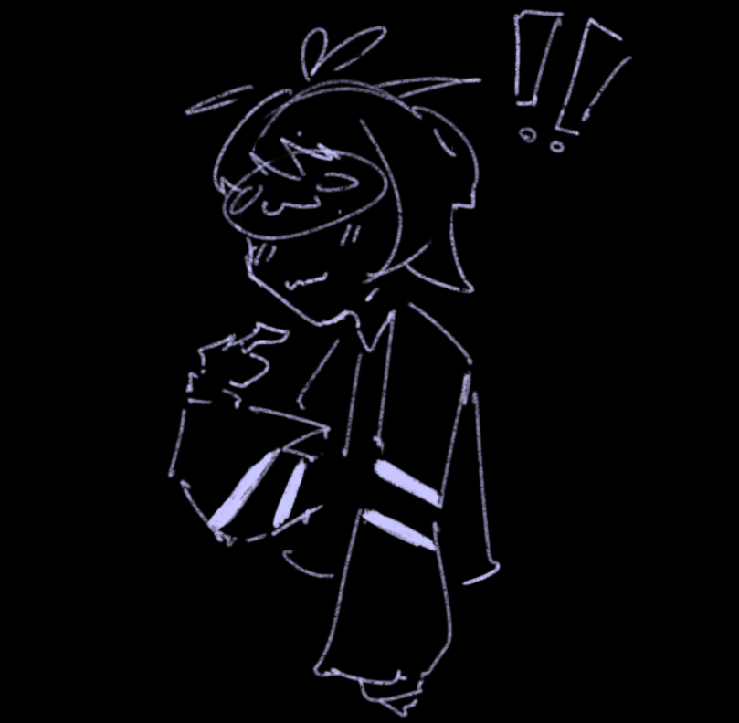
Очаквам вашите въпроси ->

